Slide 1

CodingCity
Проект для курсу програмування LOGOS JAVA DEVELOPER Виконав Олександр Гладун

Slide 2


Я
All in one
Розробив ідею та реалізував її

Slide 3

Актуальність Проекту
01
Віддалене навчання
02
Повне керування навчанням
03
Футуристичний дизайн

Slide 4
Короткий опис проекту
Data Base
Front End
Ідеальна
Суміш
Саме за допомогою поєднання цих 3 компонентів даний проект може розкрити максимально свій функціонал
Coding
City
Back End

Slide 5







Front End
Технології, які були використані
HTML
CSS
JSTL and JSP
JS
Background images and videos
Front
end

Slide 6
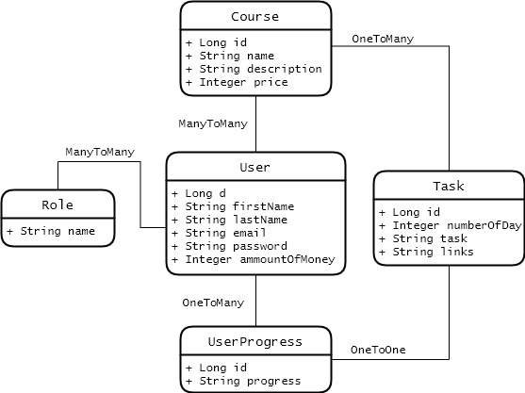

Д
изайн
Бази Даних

Slide 7




Back End
Spring
Сюди входять модулi для веб-додатків
Технології, які були використані
DAO
Паттерн програмування, який допомагає розділити бізнес логіку та роботу з БД
JPA & Hibernate
Технології для роботи з базою даних
Maven
Засіб для атизації програмних проектів
Apache Tomcat
Контейнер сервлетів для роботи з веб-додатками

Slide 8


Презентація проекту

Slide 9
Плани на майбутнє
Мобільний додаток
Особистий кабінет
Робота з курсами
Створення мобільного додатку для комфортного навчання з будь-якої точки планети
Feedback
Покращення особистого кабінету користувача (фото для профілю)
Функціонал
Фіча для адміна, щоб модифікувати та видаляти курси. А також додавати та видаляти завдання для них
Створення сторінки для зворотнього зв'язку, щоб знати, на що потрібно звернути увагу
Покращення вже існуючого функціоналу, щоб вдосконалити роботу

Slide 10

Q&A

Slide 11
Thank for your atention

